Slide 1
ОТКЛОНЯЮЩЕЕСЯ
ПОВЕДЕНИЕ
Подготовила: учитель истории и
обществознания
Гарбузова О.Р.
МОУ «Средняя школа № 36»

Slide 2
Отклоняющееся поведение – поведение, которое не согласуется с социальными нормами.

Slide 3
Проявления отклоняющегося поведения:
Аморальные поступки
Правонарушения
Новаторские предложения
Общественно-безопасные особенности личности

Slide 4
Формы отклоняющегося поведения

Slide 5
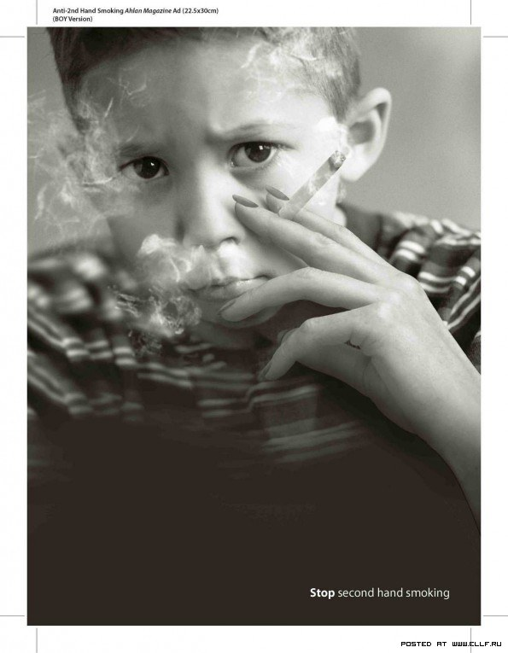
На уровне отдельной личности
Подросток стал заядлым курильщиком

Slide 6
В малых социальных группах
Пьющие родители не заботятся о малолетних детях

Slide 7
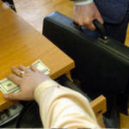
На уровне государства
Чиновник вымогает взятку

Slide 8
АЛКОГОЛИЗМ – хроническое заболевание, обусловленное систематическим употреблением спиртных напитков, ведущее к физической, психической, социальной деградации личности.

Slide 9
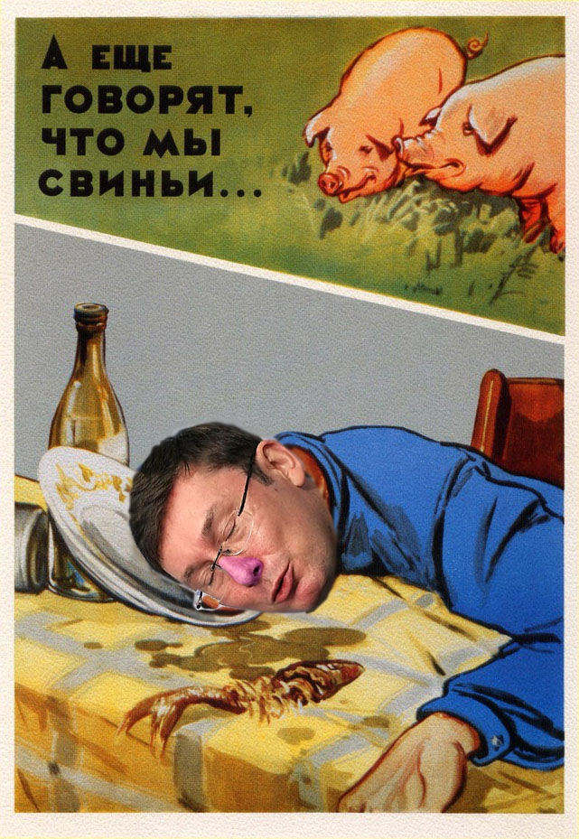
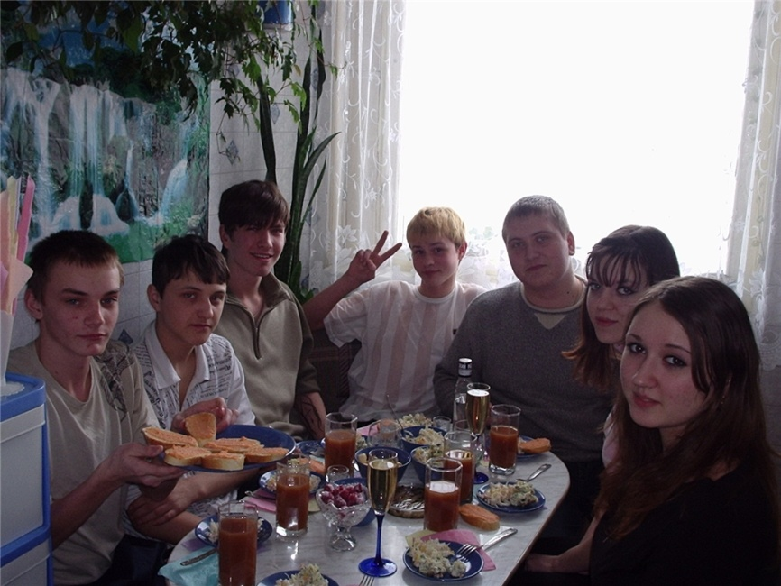
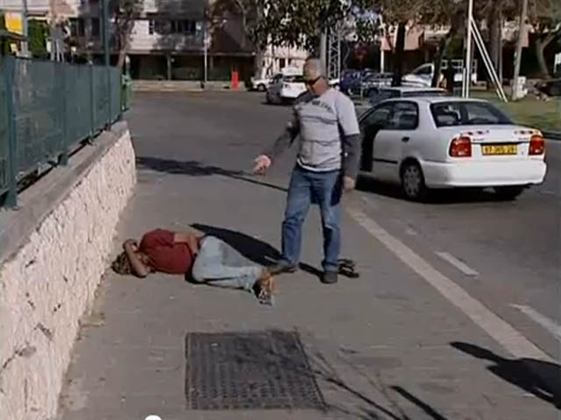

Slide 10
ФАКТЫ
У подростков риск развития алкогольной зависимости в 1,5 раза выше, чем у людей в возрасте 30-35 лет
У девушек и женщин зависимость от алкоголя формируется быстрее, чем у юношей и мужчин
В последнее время широкое распространение получил «ПИВНОЙ» алкоголизм у школьников 12-14 лет

Slide 11
Пьянство – русский народный обычай:
миф или реальность?
Наши предки традиционно пили напитки, крепость которых не превышала 15 градусов (пиво, медовуха) по определённым праздникам. Впервые водка в Россию была завезена из Генуи в 1428 году. Но познакомившись с последствиями её употребления, ввоз водки в Россию запретили.
Первый «Царёв кабак» был открыт в Москве при Иване Грозном. В открытую продажу водка стала поступать при Петре I, но подавали её гостям только вместе с обильной мясной пищей. Считалось, что это позволит предотвратить состояние опьянения.
В 17-18 веках в России случались трезвеннические бунты. Крестьяне были возмущены политикой государства, благодаря которой водка стала доступным напитком.
Резкое распространение алкоголя стало происходить в начале 19 века. С этого времени торговля алкоголем стала одним из основных источников поступления денег в государственную казну.

Slide 12
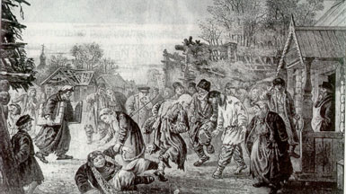
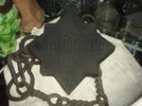
«Царёв кабак»
Медаль «За пьянство», учреждённая Петром I, вес без цепи около 7 кг.

Slide 13
НАРКОМАНИЯ – болезненное, часто непреодолимое влечение к наркотическим средствам, приводящее к глубокому истощению психических и физических сил человека, к разрушению его личности.

Slide 14
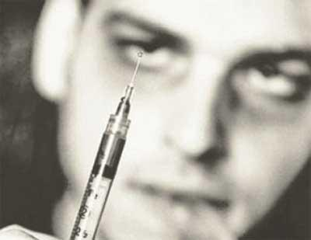
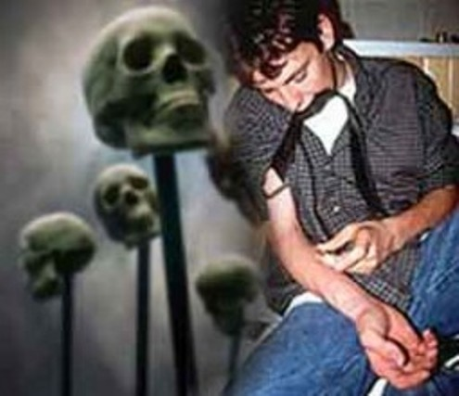
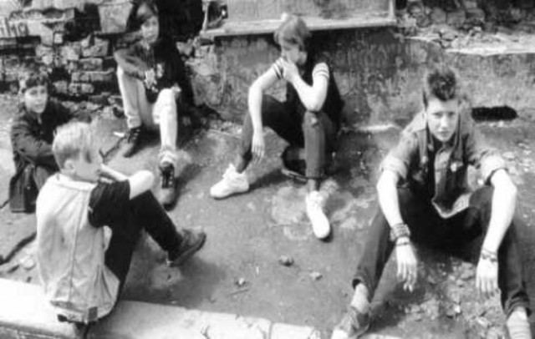
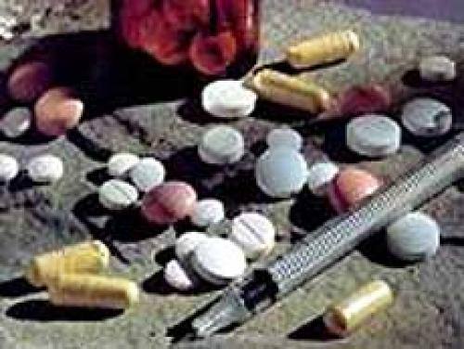

Slide 15
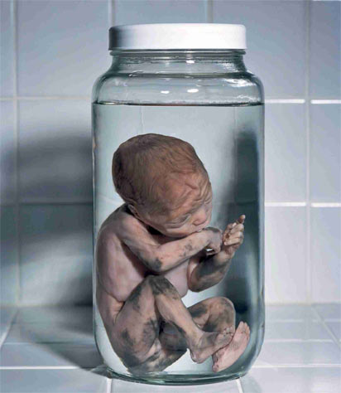
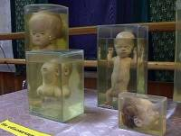
ГУБИТЕЛЬНЫЕ ПОСЛЕДСТВИЯ УПОТРЕБЛЕНИЯ НАРКОТИКОВ
У 25-30-летних родителей, пробовавших в 15-16-летнем возрасте наркотики, риск рождения ребёнка с физическими или психическими отклонениями повышается в 2-3 раза
Эффективность лечения наркомании всего 1-2 человека из 10

Slide 16
Алкоголизм и наркомания самым пагубным образом влияют на человека, разрушая его личность, причиняя огромные страдания его близким.
Не позволяй
другим манипулировать собой.
Делай свой выбор сам!

